Slide 1
/TUTOR UTS
MATA KULIAH DASAR PEMROGRAMAN
TUTOR UTS

Slide 2
/MATERI
/01
/TIPE DATA & SEKUENS
/02
/PEMILIHAN
/03
/PERULANGAN
TUTOR UTS
MATERI

Slide 3

/01 /TIPE DATA & SEKUENS
TUTOR UTS
C PROGRAMMING LANGUAGE
TIPE DATA & SEKUENS

Slide 4
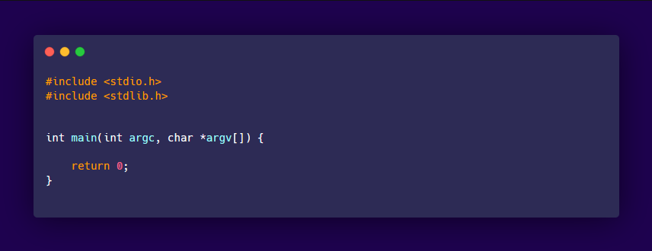
/UI BAHASA C
TUTOR UTS
Dinamakan library yang dipergunakan untuk mengimport syntax” yang dibutuhkan Ketika melakukan pengkodean dengan menggunakan Bahasa C
Dinamakan main program, tempat dimulai dan berakhirnya sebuah alur program,
TIPE DATA & SEKUENS

Slide 5

/ATURAN PENAMAAN VARIABEL
/Dimulai dengan huruf, tidak boleh angka atau karakter lain
/Tidak boleh menggunakan spasi, gunakan “_” (underscore) atau huruf kapital
TUTOR UTS
FORMAT DEKLARASI VARIABEL
/Karakter penyusun hanya boleh alfabet, angka dan “_” (underscore)
/Setiap variabel bersifat case sensitive
TIPE DATA & SEKUENS

Slide 6




/TIPE DATA PRIMITIF
TUTOR UTS
Tipe data yang sudah disediakan atau bawaan dari bahasa pemrograman yang digunakan
Tipe Data | Pemanggilan | Contoh inisialisasi
int | %d
float | %f
char | %c
bool | -
TIPE DATA & SEKUENS

Slide 7
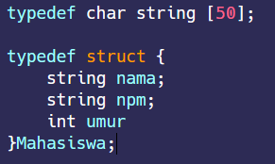
/TIPE DATA BENTUKAN
TUTOR UTS
Tipe data yang dibentuk sesuai kemauan user, menggunakan keyword typedef / struct
Membuat tipe data bernama string, dimana setiap satu variabel dengan jenis tipe data string, dapat menampung 50 karakter.
Membuat tipe data Bernama Mahasiswa, dimana setiap satu variabel dengan tipe data Mahasiswa, memiliki variabel nama, npm dan umur.
TIPE DATA & SEKUENS

Slide 8
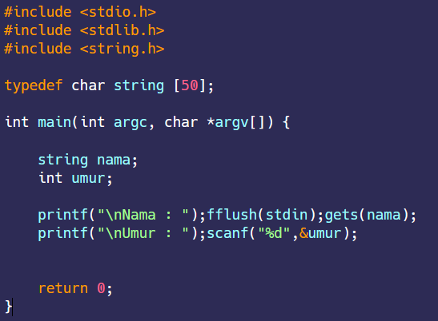
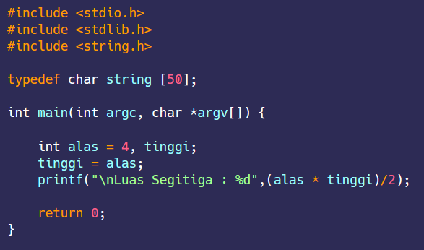
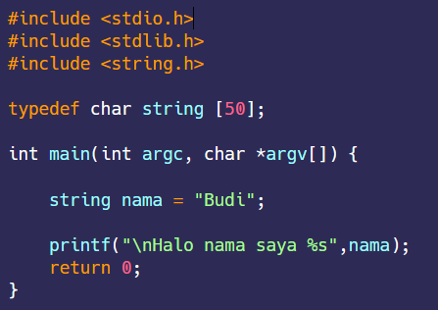

/SYNTAX C
/printf()
/assignment
TUTOR UTS
/scanf()
Digunakan untuk menampilkan kata / kalimat sebagai keterangan pada terminal
Digunakan untuk memasukan sebuah value kedalam variabel melalui inputan keyboard
Inisialisasi, pengubahan value pada variabel, operasi aritmatika
TIPE DATA & SEKUENS

Slide 9
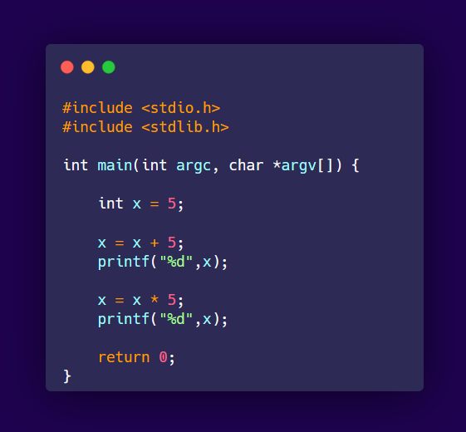
/SEKUENS
TUTOR UTS
Sebuah alur program berjalan secara urut atau sekuens. Sehingga setiap aksi yang ditulis akan berpengaruh dengan aksi berikutnya ketika program dijalankan.
X diinialisasi dengan value 5
X ditambah dengan dirinya sendiri
Menampilkan value X yaitu 10
X dikali dengan dirinya sendiri
Menampilkan value X yaitu 50
TIPE DATA & SEKUENS

Slide 10

/02 PEMILIHAN
TUTOR UTS
PEMILIHAN

Slide 11
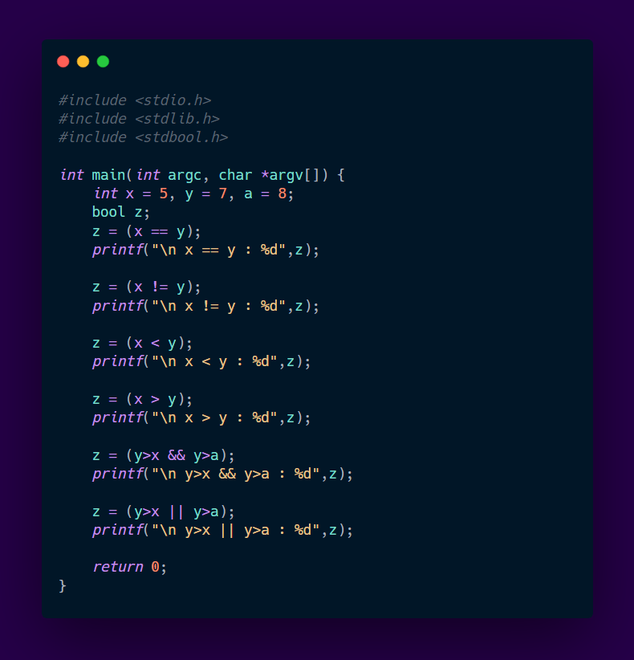
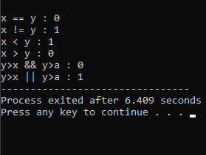
/PEMILIHAN
TUTOR UTS
Pemilihan merupakan sebuah opsi ketika user / programmer menginginkan sebuah aksi dijalankan jika memenuhi syarat / kondisi tertentu. Konsep yang digunakan untuk melakukan aksi pemilihan adalah boolean
LOGIC GATE
1 | True
0 | False
PEMILIHAN

Slide 12
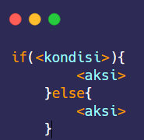
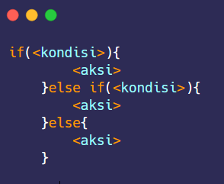
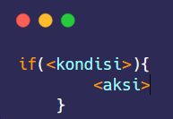
/STRUKTUR PEMILIHAN
/Satu Kasus
/Lebih dari Dua Kasus
TUTOR UTS
/Dua Kasus
Terdapat dua kasus, dimana jika kondisi ke 1 tidak terpenuhi maka kondisi else / kondisi 2 lah yang dilakukan
Hanya terdapat satu pengkodisian saja, jika terpenuhi akan melakukan aksi yang terdapat didalam pengkodisian tersebut
Terdapat beberapa kasus dimana terdapat sejumlah pengkodisian dan jika bernilai false semua maka akan masuk ke kondisi terakhir yaitu else
PEMILIHAN

Slide 13
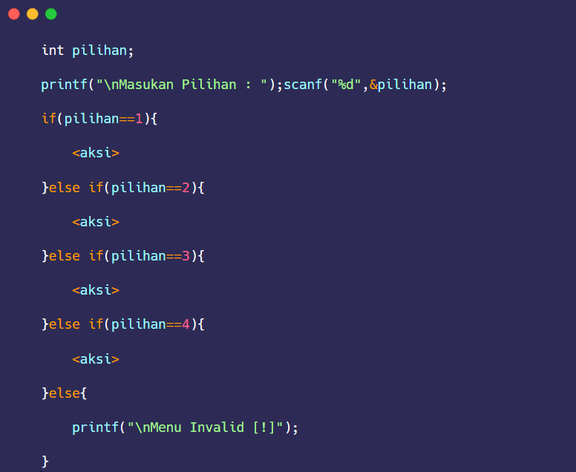
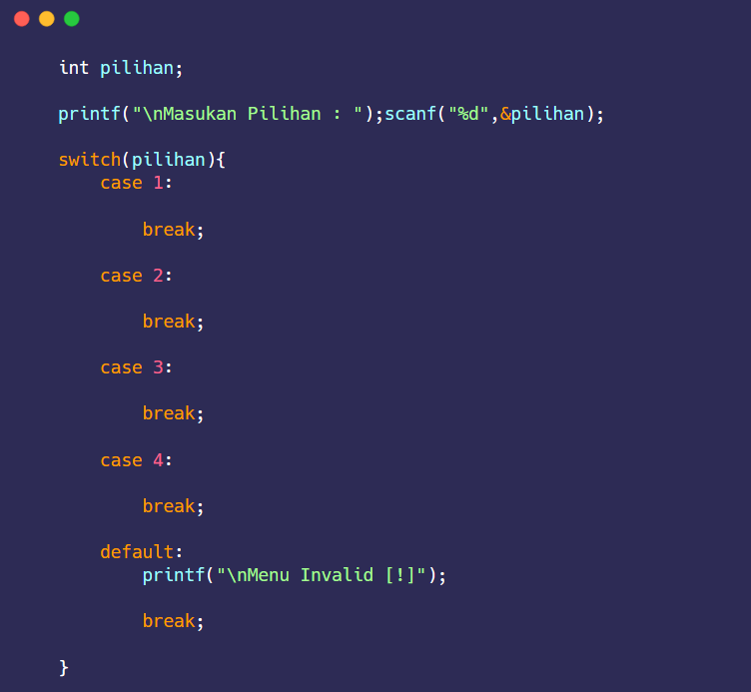
/SWITCH CASE
TUTOR UTS
/TANPA SWITCH
/MENGGUNAKAN SWITCH
PEMILIHAN

Slide 14
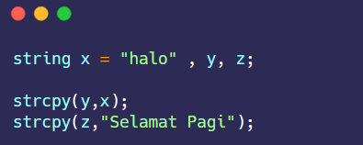
/MANIPULASI STRING
TUTOR UTS
/STRCPY
Digunakan untuk melakukan penyalinan value dari 1 string ke 1 string yang lain atau digunakan untuk pengisian value pada string.
Bagian kiri merupakan variabel yang terisi sebuah value dari bagian kanan
PEMILIHAN

Slide 15
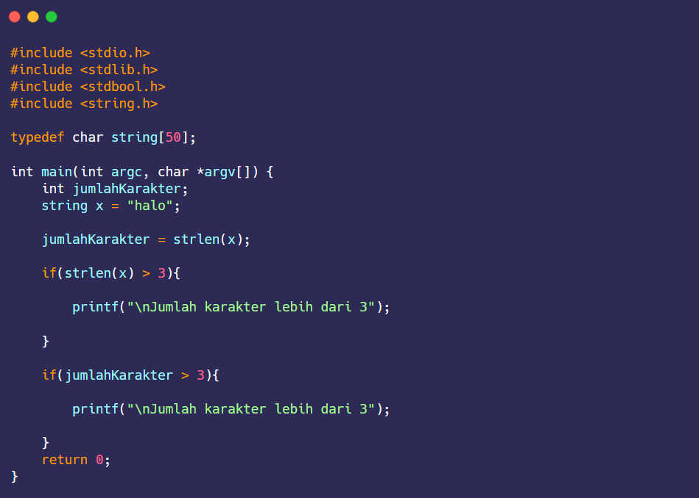
/MANIPULASI STRING
TUTOR UTS
/STRLEN
Digunakan untuk mengetahui berapa jumlah karakter dalam sebuah string. Hasil dari jumlah karakter dalam sebuah string dapat disimpan pada integer serta dapat dijadikan sebagai pengkodisian
PEMILIHAN

Slide 16
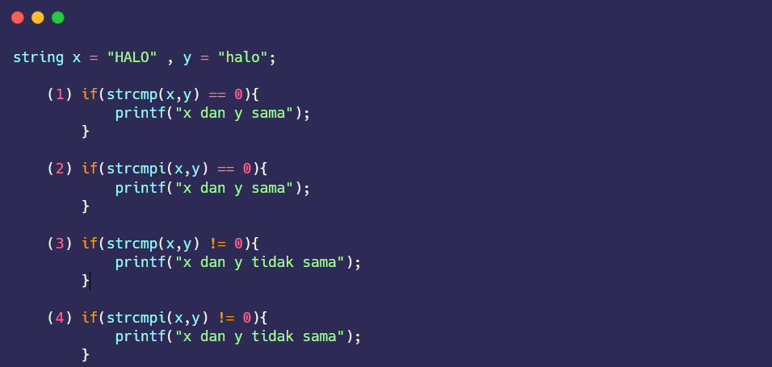
/MANIPULASI STRING
TUTOR UTS
/STRCMP / STRCMPI
Digunakan untuk membandingkan kedua string apakah memiliki value yang sama atau tidak. Strcmp memiliki sifat sensitive sehingga upper case dan lower case berpengaruh, sedangkan strcmpi tidak.
No 2 dan 3 bernilai true
PEMILIHAN

Slide 17

/03 PERULANGAN
TUTOR UTS
PERULANGAN

Slide 18
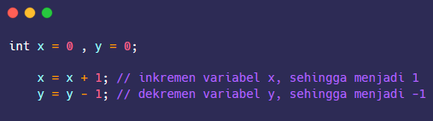
/PERULANGAN
TUTOR UTS
Opsi Ketika user / programmer ingin melakukan operasi yang sama berkali – kali tanpa harus menuliskan kembali operasi yang sama.
/Inisialisasi
/Kondisi
/Statement
/Inkremen/dekremen
Pengisian nilai / value awal pada suatu variabel
Pengkodisian (boolean) jika true maka akan lanjut perulangan
Operasi yang akan diulang terus - menerus
Penambahan / pengurangan value pada variabel
PERULANGAN

Slide 19
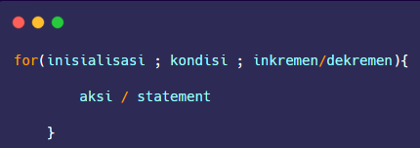
/JENIS PERULANGAN
TUTOR UTS
/FOR
Digunakan untuk jenis perulangan yang mengetahui secara pasti kapan perulangan akan berhenti
PERULANGAN

Slide 20
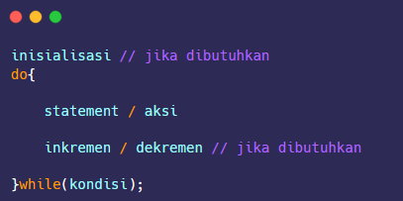
/JENIS PERULANGAN
TUTOR UTS
/DO - WHILE
Digunakan untuk jenis perulangan dimana aksi (do) akan dilakukan terlebih dahulu, selanjutnya baru melakukan pengecekan (while)
PERULANGAN

Slide 21
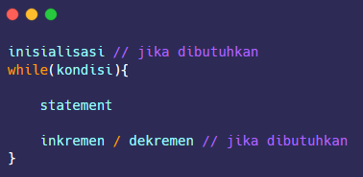
/JENIS PERULANGAN
TUTOR UTS
/WHILE - DO
Digunakan untuk jenis perulangan dimana pengecekan (while) akan dilakukan terlebih dahulu, selanjutnya baru melakukan aksi (do)
PERULANGAN

Slide 22
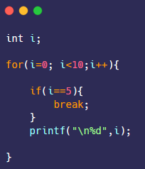

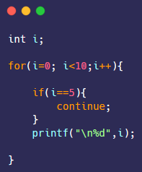

/BREAK, CONTINUE
TUTOR UTS
/BREAK
/CONTINUE
Digunakan untuk memberhentikan perulangan secara paksa
Digunakan untuk melewati perulangan yang sedang dilakukan
PERULANGAN

Slide 23

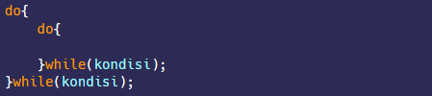
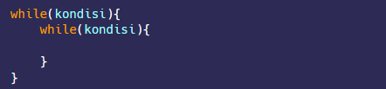
/NESTED LOOP
TUTOR UTS
Didalam sebuah perulangan terdapat perulangan
PERULANGAN

Slide 24



TERIMA KASIH
200710670@students.uajy.ac.id
082221878123
@dandyco
Template PPT : https://slidesgo.com/theme/how-to-code-workshop#search-coding&position-1&results-6

